Slide 1

Средства массовой информации в современном обществе
Работу выполнил Студент ГБОУ СПО ПТ №2 группы 2 КС 1.4 Фрик Александр

Slide 2
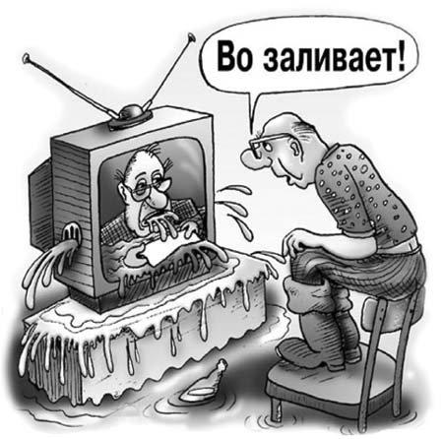
ГИПОТЕЗА
СМИ: польза и вред «в одном флаконе»!
Телевизор – распахнутое окно в мир,
в которое иногда хочется выброситься.
А.Кнышев

Slide 3
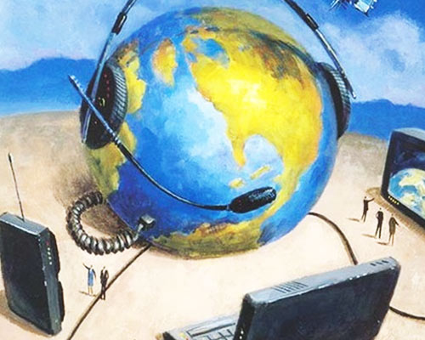
Что такое СМИ?
СМИ – это любая информация, к которой можно свободно получить доступ. Также можно сказать, что Средства массовой информации – это организационно-технические комплексы, которые обеспечивают быструю передачу и массовое тиражирование словесной, образной и музыкальной информации.

Slide 4

Способы распространения
Информации:
Телевидение
Печатные издания
Радио
Интернет

Slide 5
Оценка гражданами качества
Информации передаваемой СМИ
«В каких СМИ информация представляется более достоверной?»
27
32
35
42
16
18
22
8

Slide 6
Основные 3 функции СМИ:
ИНФОРМАЦИОННАЯ
ЛЮДИ РАСШИРЯЮТ СВОИ ПОЗНАВАТЕЛЬНЫЕ ВОЗМОЖНОСТИ
ПРОИСХОДИТ ОПТИМИЗАЦИЯ ПОЛЕЗНОЙ ДЕЯТЕЛЬНОСТИ ОБЩЕСТВА И ИНДИВИДА
РЕГУЛИРУЮЩАЯ
ВЛИЯЕТ НА ФОРМИРОВАНИЕ ОБЩЕСТВЕННОГО СОЗНАНИЯ ГРУППЫ И ЛИЧНОСТИ
ФОРМИРУЕТСЯ ОБЩЕСТВЕННОЕ МНЕНИЕ
КУЛЬТУРОЛОГИЧЕСКАЯ
ОЗНАКОМЛЕНИЕ С ДОСТИЖЕНИЯМИ КУЛЬТУРЫ И ИСКУССТВА
ПРЕЕМСТВЕННОСТЬ КУЛЬТУРЫ

Slide 7
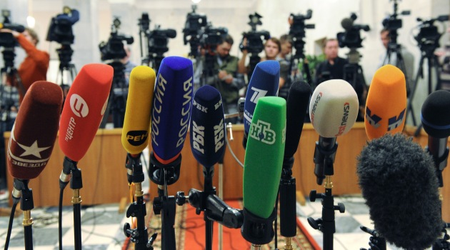
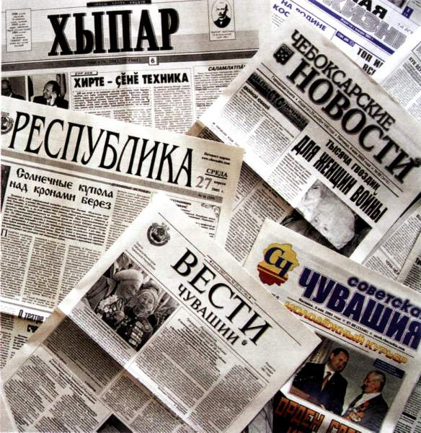
Информационная функция
Информационная функция заключается в предоставлении массовому читателю, слушателю и зрителю актуальной информации о самых различных сферах деятельности людей – деловой, научно-технической, политической, юридической, медицинской и т.п. При этом содержание информации во многом определяется запросом аудитории. Получая большой объем информации, люди не только расширяют свои познавательные возможности, но и увеличивают свой творческий потенциал. Знание информации дает возможность прогнозировать свои действия, экономит время. В этом смысле данная функция способствует оптимизации полезной деятельности общества и индивида. Особенно важна эта функция в сфере культуры, где ежедневно создаются новые произведения и появляются новые имена.

Slide 8
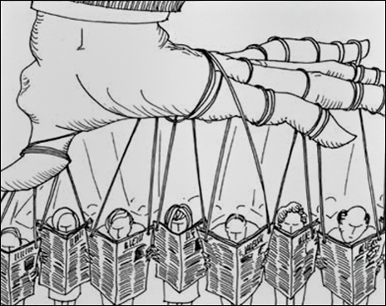
Регулирующая функция
Регулирующая функция имеет широкий диапазон воздействия на массовую аудиторию, начиная с установления контактов, кончая контролем над обществом. В этой функции массовая коммуникация влияет на формирование общественного сознания группы и личности, на формирование общественного мнения и создание социальных стереотипов. Здесь же кроются возможности манипулировать и управлять общественным сознанием, фактически осуществлять функцию социального контроля

Slide 9
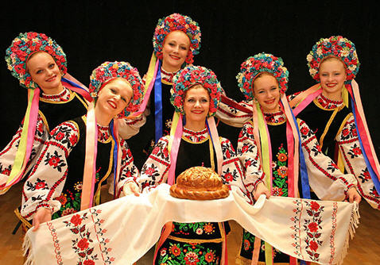
Культурологическая функция
Культурологическая функция выполняет не только свою основную, познавательную задачу – ознакомление с достижениями культуры и искусства, она способствует осознанию обществом необходимости преемственности культуры, сохранения культурных традиций.
При помощи СМИ люди знакомятся с особенностями различных культур и субкультур. Это развивает эстетический вкус, способствует взаимопониманию, снятию социальной напряженности, в конечном счете, интеграции общества.

Slide 10
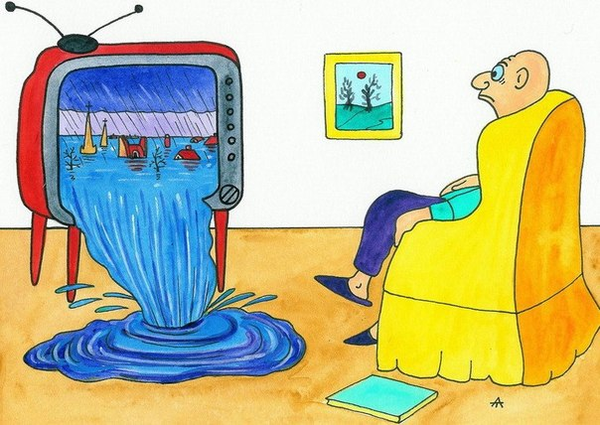
Влияние и роль СМИ в обществе
В информационную эпоху роль СМИ в формировании общественных ценностей, ориентаций и воззрений значительно возрастает. СМИ все глубже стали проникать в жизнь людей и оказывать динамичное и целенаправленное воздействие на массовое сознание. Это привело к тому, что индивиды, составляющие массу, стали жить в мире «информационных фантомов», насаждаемых СМИ.

Slide 11
Негативное влияние СМИ
Широкое разнообразие СМИ (телевидение, пресса, радио, Интернет), казалось бы, должно вести к индивидуализации характера, деятельности и сознания человека, давать ему возможность выбора: смотреть или не смотреть телевизор, а если смотреть, то какой канал или программу, читать или не читать прессу, слушать или не слушать радиопередачи. Но это только иллюзия, у человека нет выбора. Подавляющее число людей смотрит телевизор, те же каналы, программы и в том порядке, который утвержден регламентом программы передач. Они читают те же статьи в журналах и газетах, которые читает большинство других людей, слушает те же радиоспектакли и информационные выпуски, спеша по своим делам или отдыхая дома.
Сложившаяся ситуация порождает неоднозначность оценки СМИ. С одной стороны, развитие массовой коммуникации и СМИ положительно влияет на осведомленность индивидов об окружающем мире, но в тоже время за их развитием стоит фактор, собственно манипулирующий сознанием масс. Именно СМИ и массовая коммуникация в числе первых провоцируют массовизацию личности, стандартизируют взгляды, поведение людей, вырабатывают единообразие их реакций.

